Slide 1
Capitolul 5. Tastatura
Deşi Windows acceptă şi mouse-ul ca dispozitiv de intrare, tastatura deţine încă poziţia principală
Tastatura nu poate fi tratată ca un dispozitiv de intrare independent de celelalte funcţii ale programului. De exemplu, programele răspund deseori la intrările de la tastatură afişând caracterele introduse în zona client a ferestrei. Astfel, manipularea intrărilor de la tastatură şi afişarea textului trebuie să fie tratate împreună.

Slide 2
Tastatura – elemente de bază
Programul „află" despre apăsarea unor taste prin intermediul mesajelor care ajung la procedura de fereastră.
  atunci când utilizatorul apasă şi eliberează tastele, driverul de tastatură transmite sistemului de operare informaţiile legate de acţiunile asupra tastelor.
  Windows salvează aceste acţiuni (sub formă de mesaje) în coada de aşteptare a sistemului.
  Mesajele de la tastatură sunt apoi transferate în coada de mesaje a programului căruia îi aparţine fereastra ce deţine „cursorul de intrare".
  Programul distribuie mesajele procedurii de fereastră corespunzătoare.
Motivul acestui proces în două etape este legat de sincronizare.
Windows trimite programelor opt tipuri de mesaje
O parte a sarcinii de manipulare a tastaturii constă în a şti ce mesaje sunt importante.

Slide 3
Ignorarea tastaturii
Programele nu trebuie să reacţioneze la toate mesajele de la tastatură. Multe funcţii ale tastaturii sunt tratate chiar de Windows. De exemplu, puteţi să ignoraţi apăsările de taste legate de funcţii sistem.
„Acceleratori" pentru opţiunile de meniu folosite mai frecvent - combinaţii de taste funcţionale - sau alte taste corespunzătoare unor caractere - cu tasta Ctrl.
Casetele de dialog au şi ele o interfaţă cu tastatura, dar programele, în general, nu trebuie să monitorizeze tastatura cât timp este activă o casetă de dialog.
Interfaţa cu tastatura este manipulată de Windows şi acesta trimite programului mesaje prin care îi comunică efectele tastelor apăsate.

Slide 4
Cursorul de intrare
Tastatura trebuie să fie partajată de toate aplicaţiile rulate simultan. Unele aplicaţii pot avea mai multe ferestre, iar tastatura trebuie să fie partajată de toate ferestrele din cadrul aceleiaşi aplicaţii. Atunci când este apăsată o tastă, o singură fereastră trebuie să primească mesajul privind apăsarea tastei respective. Fereastra care primeşte acest mesaj este fereastra care deţine „cursorul de intrare" („input focus").
Conceptul cursorului de intrare este strâns legat de conceptul de „fereastră activă". Fereastra care deţine cursorul de intrare este fie fereastra activă, fie o fereastră descendent a ferestrei active.
Ferestrele descendent (butoanele de apăsare, butoanele radio, casetele de validare, barele de derulare, casetele de editare şi casetele listă) nu sunt niciodată ferestre active. Dacă o fereastră descendent deţine cursorul de intrare, atunci fereastra activă este fereastra părinte.
O procedură de fereastră poate să afle când are cursorul de intrare prin interceptarea mesajelor WM_SETFOCUS şi WM_KILLFOCUS. Mesajul WM_SETFOCUS indică faptul că fereastra primeşte cursorul de intrare (input focus), iar mesajul WM_KILLFOCUS - că fereastra pierde cursorul de intrare.

Slide 5
Acţionări de taste şi caractere
Mesajele privind tastatura fac diferenţa între „keystrokes" şi „caractere". Aceste noţiuni sunt legate de cele două moduri în care puteţi să priviţi tastatura.
În primul rând, tastatura este o colecţie de taste. Tastatura are o singură tastă A; apăsarea tastei A este o acţionare de tastă, iar eliberarea tastei A este tot o acţionare de tastă.
Tastatura este în acelaşi timp şi un dispozitiv de intrare care generează caractere afişabile. Tasta A poate să genereze mai multe caractere, în funcţie de starea tastelor Ctrl, Shift şi Caps Lock.
Pentru acţionările de taste care generează caractere afişabile, Windows trimite programului atât mesaje pentru acţionarea de taste, cât şi mesaje pentru caractere.
Unele taste nu generează caractere. Astfel de taste sunt Shift, tastele funcţionale, tastele de deplasare şi tastele speciale, precum Insert şi Delete. În cazul acestor taste, Windows generează numai mesaje pentru acţionari de taste.

Slide 6
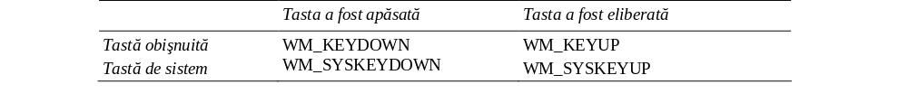
Mesaje pentru acţionări de taste
Atunci când apăsaţi o tastă, Windows inserează în coada de aşteptare a ferestrei care deţine cursorul de intrare un mesaj WM_KEYDOWN sau un mesaj WM_SYSKEYDOWN. Atunci când eliberaţi fasta, Windows inserează în coada de aşteptare a ferestrei un mesaj WM_KEYUP sau un mesaj WM_SYSKEYUP
De obicei, mesajele de apăsare şi de eliberare a tastei sunt trimise în pereche.
Ca toate mesajele trimise prin coada de aşteptare, mesajele pentru acţionări de taste conţin informaţii de timp. Puteţi să obţineţi momentul relativ în care a fost apăsată sau eliberată o tastă apelând funcţia GetMessageTime

Slide 7
Taste obişnuite şi taste de sistem
Particula „SYS" din mesajele WM_SYSKEYDOWN şi WM_SYSKEYUP - taste apăsate în combinaţie cu tasta Alt.
Aproape toate mesajele care afectează fereastra programului trec mai întâi prin procedura de fereastră. Windows prelucrează aceste mesaje numai dacă le retransmiteţi funcţiei DefWindowProc.
Dacă în procedura de fereastră adăugaţi următoarele linii:
    case WM_SYSKEYDOWN :
    case WM_SYSKEYUP :
    case WM_SYSCHAR :
    return 0 ;
dezactivaţi toate operaţiile legate de combinaţiile Alt+tastă
Mesajele WM_KEYDOWN şi WM_KEYUP sunt generate, de obicei, pentru tastele apăsate şi eliberate fără tasta Alt. Programul poate să folosească sau să ignore aceste mesaje. Sistemul de operare le ignoră.

Slide 8
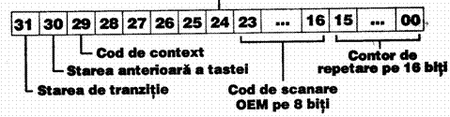
Variabila lParam
lParam - şase câmpuri: contorul de repetare, codul de scanare OEM, indicatorul flag pentru taste extinse, codul de context, starea anterioară a tastei şi starea de tranziţie
Contorul de repetare (CR) specifică numărul de acţionari de taste reprezentat de un mesaj - rata de autorepetare a tastelor depăşeşte posibilităţile de prelucrare ale programului.

Slide 9
Alte câmpuri
Codul de scanare OEM
Codul de scanare OEM (OEM Scan Code) este codul de scanare al tastaturii, generat de componentele hardware. (este identic cu cel transmis în registrul AH, în timpul întreruperii apelului BIOS 16H.)
Indicatorul flag pentru taste extinse
Indicatorul flag pentru taste extinse (Extended Key Flag) are valoarea 1 dacă mesajul este generat de una dintre tastele suplimentare de pe tastatura IBM extinsă.

Slide 10
Alte câmpuri
Codul de context
Codul de context (Context Code) are valoarea 1 dacă este apăsată tasta Alt.
Starea anterioară a tastei
Starea anterioară a tastei (Previous Key State) are valoarea 0 dacă tasta nu a fost anterior apăsată, şi valoarea 1 dacă tasta a fost apăsată.
Starea de tranziţie
Starea de tranziţie (Transition State) are valoarea 0 dacă tasta este apăsată şi valoarea 1 dacă tasta este eliberată.

Slide 11
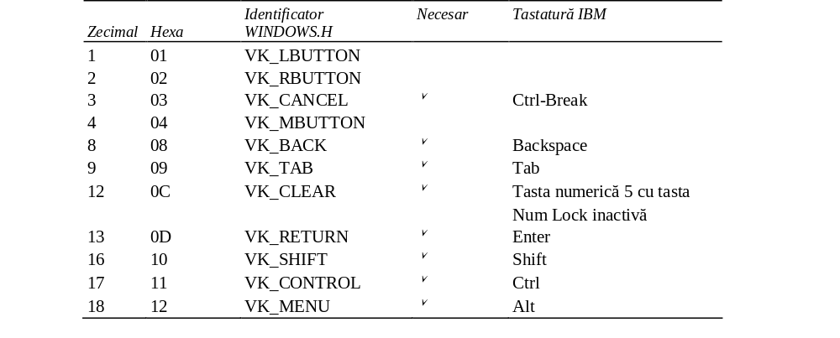
Coduri virtuale de taste
wParam conţine codul virtual care identifică tasta apăsată sau eliberată.
Codurile virtuale pe care le veţi folosi cel mai des au nume definite în fişierele antet din Windows.

Slide 12
Starea tastelor de modificare
lParam şi wParam nu spun nimic programului despre starea tastelor de modificare. Puteţi să obţineţi starea oricărei taste virtuale folosind funcţia GetKeyState. (Shift, Alt şi Ctrl) şi (Caps Lock, Num Lock şi Scroll Lock). De exemplu:
  GetKeyState (VK_SHIFT) ;
  returnează o valoare negativă dacă tasta Shift este apăsată. Valoarea returnată de apelul:
  GetKeyState (VK_CAPITAL) ;
  are un 1 în bitul cel mai puţin semnificativ dacă tasta Caps Lock este activă.
Dacă aveţi nevoie de starea curentă a unei taste, puteţi să folosiţi funcţia GetAsyncKeyState.

Slide 13
Utilizarea mesajelor de acţionare a tastelor
În general, programele pentru Windows folosesc mesajele WM_KEYDOWN pentru tastele care nu generează caractere.
De cele mai multe ori veţi prelucra mesajele WM_KEYDOWN numai pentru tastele de deplasare a cursorului. Atunci când prelucraţi mesajele trimise de tastele de deplasare puteţi să verificaţi şi starea tastelor Shift şi Ctrl, folosind funcţia GetKeyState:
Una dintre cele mai bune metode de a vă hotărî cum să folosiţi tastatura este să studiaţi modul de utilizare a acesteia în programele Windows existente. Dacă nu vă place cum este folosită, puteţi să faceţi ceva diferit. Dar nu uitaţi că orice noutate înseamnă creşterea perioadei de care are nevoie un utilizator pentru a se obişnui cu programul dumneavoastră.

Slide 14
ÎMBUNĂTĂŢIREA PROGRAMULUI SYSMETS
case WM_KEYDOWN :
iVscrollInc = iHscrollInc = 0 ;
switch (wParam)
{
case VK_HOME: // la fel ca WM_VSCROLL, SB_TOP
iVscrollInc = -iVscrollPos ;
break ;
case VK_END : // la fel ca WM_VSCROLL, SB_BOTTOM:
iVscrollInc = iVscrollMax - iVscrollPos ;
        break ;
case VK_UP : // la fel ca WM_VSCROLL, SB_LINEUP :
iVscrollInc = -1 ;
break ;
case VK_DOWN : // la fel ca WM_VSCROLL, SB_LINEDOWN
iVscrollInc = 1 ;
break ;
default :
break ;
}
if (iVscrollInc = max (-iVscrollPos, min(iVscrollInc, iVscrollMax-iVscrollPos)))
{
iVscrollPos += iVscrollInc ;
ScrollWindow (hwnd, 0, -cyChar * iVscrollInc, NULL, NULL);
SetScrollPos (hwnd, SB_VERT, iVscrollPos, TRUE);
UpdateWindow (hwnd) ;
}
if (iHscrollInc = max (-iHscrollPos,min(iHscrollInc, iHscrollMax - iHscrollPos)))
{
iHscrollPos += iHscrollInc;
ScrollWindow (hwnd, -cxChar*iHscrollInc, 0, NULL, NULL) ;
SetScrollPos (hwnd, SB_ HORZ, iHscrollPos, TRUE) ;
}
return 0 ;

Slide 15
Transmiterea mesajelor
Nu ar fi mai bine să transformăm mesajele WM_KEYDOWN în mesaje echivalente WM_VSCROLL şi WM_HSCROLL şi să facem cumva funcţia WndProc să creadă că a primit mesajele WM_VSCROLL şi WM_HSCROLL, poate chiar transmiţând procedurii de fereastră aceste mesaje contrafăcute? Windows vă permite să faceţi acest lucru. Funcţia necesară este SendMessage şi primeşte aceiaşi parametri ca şi procedura de fereastră:
  SendMessage (hwnd, message, wParam, lParam) ;
Atunci când apelaţi funcţia SendMessage, Windows apelează procedura ferestrei identificată de parametrul hwnd şi îi transmite cei patru parametri. După ce procedura de fereastră încheie prelucrarea mesajului, Windows reia execuţia de la următoarea linie după apelul funcţiei SendMessage. Procedura de fereastră căreia îi trimiteţi mesajul poate fi aceeaşi procedură de fereastră, o altă procedură de fereastră din acelaşi program sau chiar o procedură de fereastră dintr-o altă aplicaţie.
Iată cum putem folosi funcţia SendMessage pentru prelucrarea mesajelor WM_KEYDOWN în programul SYSMETS:
case WM_KEYDOWN :
switch (wParam)
case VK_HOME :
SendMessage (hwnd, WM_VSCROLL, SB_TOP, 0L);
break;
case VK_END:
SendMessage (hwnd, WM_VSCROLL, SB_BOTTOM, 0L);
break ;
case VK_PRIOR :
SendMessage (hwnd, WM_VSCROLL, SB_PAGEUP, 0L);
break ;
[alte linii de program]

Slide 16
MESAJE CARACTER
Am discutat mai devreme despre ideea transformării mesajelor generate de acţionarea tastelor în mesaje caracter ţinând cont de starea tastelor de modificare şi v-am avertizat că acest lucru nu este suficient: trebuie să ţineţi seama şi de configuraţia diferită a tastaturii de la o ţară la alta. Din acest motiv, nu trebuie să încercaţi să transformaţi dumneavoastră mesajele generate de acţionarea tastelor în mesaje caracter. Windows o poate face în locul dumneavoastră. Aţi mai văzut această secvenţă de cod:
  while (GetMessage (&msg, NULL, 0, 0))
  {
  TranslateMessage (&msg);
  DispatchMessage (&msg);
  }
Funcţia GetMessage preia următorul mesaj din coada de aşteptare şi completează câmpurile structurii msg. Funcţia DispatchMessage transmite mesajul procedurii de fereastră corespunzătoare. Între cele două funcţii este apelată funcţia TranslateMessage, care transformă mesajele generate de acţionarea tastelor în mesaje caracter. Dacă mesajul este WM_KEYDOWN sau WM_SYSKEYDOWN şi dacă tasta apăsată, în funcţie de starea tastelor de modificare, generează un caracter, atunci funcţia TranslateMessage inserează un mesaj caracter în coada de aşteptare. Acesta va fi următorul mesaj pe care îl va prelua funcţia GetMessage după mesajul generat de acţionarea tastei. Există patru mesaje caracter:

Slide 17
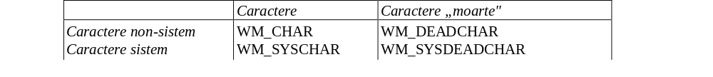
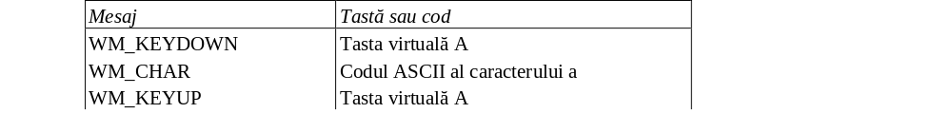
MESAJE CARACTER
Mesajele WM_CHAR şi WM_DEADCHAR sunt obţinute din mesaje WM_KEYDOWN. Mesajele WM_SYSCHAR şi WM_SYSDEADCHAR sunt obţinute din mesaje WM_SYSKEYDOWN. În majoritatea cazurilor programul poate să ignore toate celelalte mesaje în afară de WM_CHAR. Parametrul lParam transmis procedurii de fereastră are acelaşi conţinut ca şi parametrul lParam al mesajului generat de acţionarea tastei din care a fost obţinut mesajul caracter. Parametrul wParam conţine codul ASCII al caracterului. Mesajele caracter sunt transmise procedurii de fereastră între mesajele generate de acţionarea tastelor. De exemplu, dacă tasta Caps Lock nu este activă şi apăsaţi şi eliberaţi tasta A, procedura de fereastră primeşte următoarele trei mesaje

Slide 18
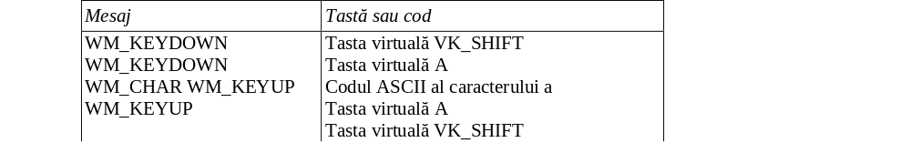
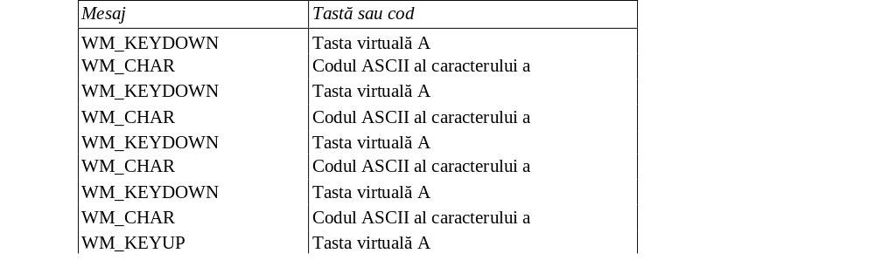
Dacă introduceţi un caracter A apăsând tasta Shift, apoi tasta A, eliberând tasta A şi apoi eliberând tasta Shift, procedura de fereastră primeşte cinci mesaje
Tasta Shift nu generează un mesaj caracter. Dacă ţineţi tasta A apăsată până când intră în acţiune autorepetarea, veţi primi un mesaj caracter pentru fiecare caracter WM_KEYDOWN

Slide 19
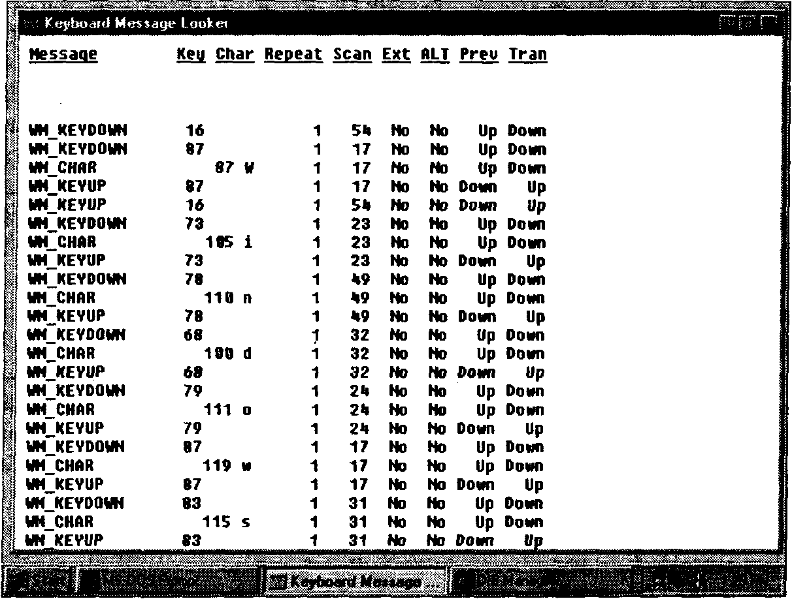
Examinarea mesagelor de la tastatură

Slide 20
CURSORUL DE EDITARE (CARET)
Atunci când introduceţi text într-un program, poziţia în care va apărea următorul caracter este indicată de o liniuţă de subliniere sau de un mic dreptunghi, în Windows pentru acest semn se foloseşte termenul „cursor de editare".
Funcţii pentru cursorul de editare
Există cinci funcţii principale pentru cursorul de editare:
  CreateCaret - creează un cursor de editare asociat unei ferestre.
  SetCaretPos - stabileşte poziţia cursorului de editare în fereastră.
  ShowCaret - afişează cursorul de editare.
  HideCaret - maschează cursorul de editare.
  DestroyCaret - distruge cursorul de editare creat.
Mai există şi alte funcţii pentru obţinerea poziţiei cursorului de editare (GetCaretPos) şi pentru stabilirea şi obţinerea intervalelor de licărire a acestuia (SetCaretBlinkTime şi GetCaretBlinkTime).
Cursorul de editare este, de obicei, o linie ori un bloc orizontal de dimensiunea unui caracter, sau o linie verticală. Linia verticală este recomandată în cazul folosirii unui font proportional, cum ar fi fontul sistem prestabilit din Windows. Deoarece caracterele din fonturile proporţionale nu au aceeaşi lăţime, linia sau blocul orizontal nu poate avea lăţimea exactă a unui caracter.
Cursorul de editare nu poate fi creat pur şi simplu în timpul prelucrării mesajului WM_CREATE şi nici distrus în timpul prelucrării mesajului WM_DESTROY. El este ceea ce se numeşte o „resursă de sistem". Aceasta înseamnă că în sistem există un singur cursor de editare. De fapt, atunci când un program trebuie să afişeze un cursor de editare în fereastra proprie, el „împrumută" acest semn de la sistem.

Slide 21
Cursorul de editare
Afişarea unui cursor de editare într-o fereastră are sens numai dacă fereastra respectivă deţine cursorul de intrare (input focus). Cursorul de editare indică utilizatorului faptul că poate introduce text în program. La un moment dat, o singură fereastră poate deţine cursorul de intrare.
Un program poate determina dacă deţine cursorul de intrare prin prelucrarea mesajelor WM_SETFOCUS şi WM_KILLFOCUS. O procedură de fereastră recepţionează un mesaj WM_SETFOCUS atunci când primeşte cursorul de intrare şi un mesaj WM_KILLFOCUS atunci când pierde cursorul de intrare. Aceste mesaje sunt transmise în pereche. O procedură de fereastră primeşte întotdeauna un mesaj WM_SETFOCUS înainte de a primi un mesaj WM_KILLFOCUS şi întotdeauna va primi un număr egal de mesaje WM_SETFOCUS şi WM_KILLFOCUS pană la distrugerea ferestrei.
Principala regulă de folosire a cursorului de editare este simplă. O procedură de fereastră apelează funcţia CreateCaret în timpul prelucrării mesajului WM_SETFOCUS şi funcţia DestroyCaret în timpul prelucrării mesajului WM_KILLFOCUS.
Există şi alte câteva reguli: la creare, cursorul de editare nu este afişat. După apelarea funcţiei CreateCaret, programul trebuie să apeleze funcţia ShowCaret pentru a face vizibil cursorul de editare. În plus, procedura de fereastră trebuie să-l mascheze, apelând funcţia HideCaret, ori de câte ori desenează ceva pe ecran în timpul prelucrării unui alt mesaj decât WM_PAINT. După terminarea operaţiei de desenare, programul apelează funcţia ShowCaret ca să afişeze din nou cursorul de editare.
Efectul funcţiei HideCaret este aditiv: dacă apelaţi funcţia HideCaret de mai multe ori fără să apelaţi funcţia ShowCaret, atunci când doriţi ca acest cursor de editare să devină din nou vizibil, trebuie să apelaţi funcţia ShowCaret de tot atâtea ori de cate ori aţi apelat şi funcţia HideCaret.

Slide 22
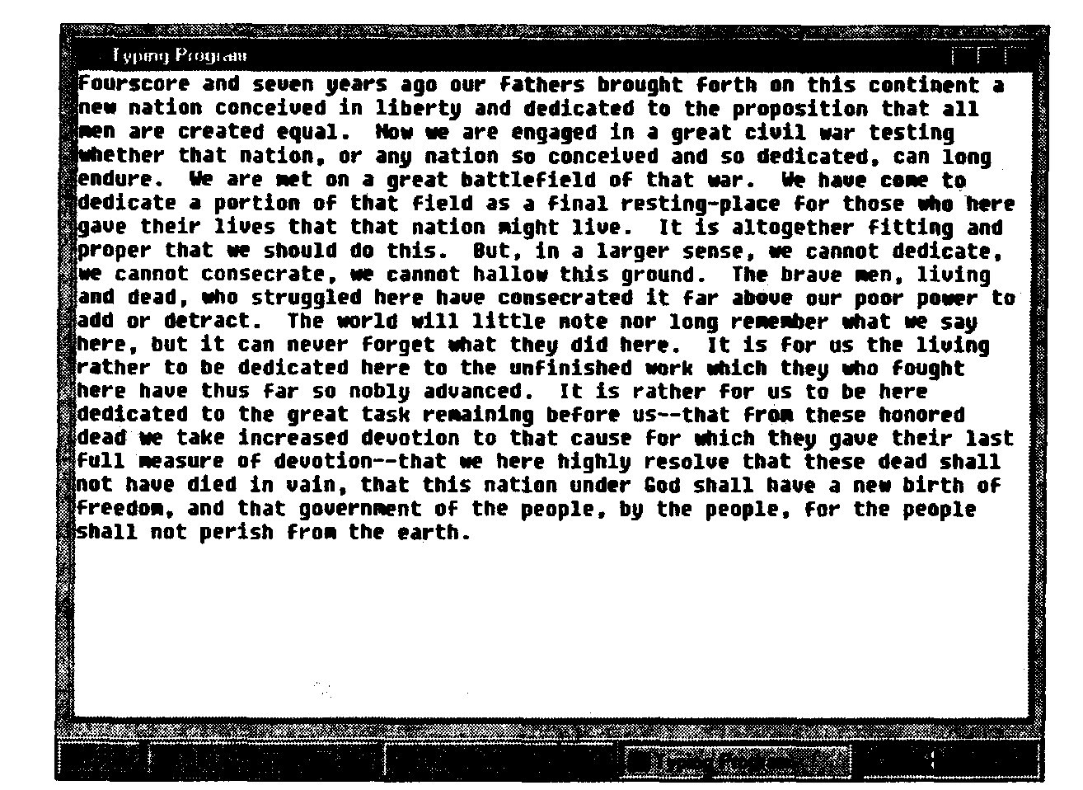
Programul TYPER

Slide 23
Soluţia Unicode
Dezvoltatorii de programe implicaţi în crearea unor aplicaţii pentru piaţa internaţională au fost nevoiţi să inventeze diferite soluţii pentru rezolvarea deficienţelor codului ASCII, cum ar fi paginile de coduri sau seturile de caractere pe doi octeţi. Este nevoie de o soluţie mai bună, şi aceasta este Unicode.
Unicode este un standard de codificare a caracterelor, care foloseşte un cod uniform pe 16 biţi pentru fiecare caracter. Acest cod permite reprezentarea tuturor caracterelor, din toate limbajele scrise, care pot fi folosite în comunicaţiile prin calculator, inclusiv simbolurile chinezeşti, japoneze şi coreene. Unicode a fost dezvoltat de un consorţiu de companii din industria calculatoarelor (inclusiv cele mai mari dintre acestea).
Evident, adaptarea programelor (şi a modului de gândire al programatorilor) la ideea folosirii codurilor pe 16 biţi este o sarcină laborioasă, dar merită dacă în acest fel vom putea afişa pe ecran şi vom putea tipări la imprimantă texte în toate limbajele scrise existente.

